Slide 1
CF 新人スキルアップ クラサバアプリ作成
2019/10/28
Ver1.0

Slide 2
研修内容の説明

Slide 3
CF 新人スキルアップ概要
目的・ゴール
クラサバでのWebアプリケーションをやんわりと理解できす。
クライアントとサーバーサイドでデータの受け渡しが出来る。
基礎スキル定義
HTML / CSS / JS
画面の作り方
httpでのデータ通信
WebApi ( ASP.NET CORE )
コントローラーの使い方
EF
標準的なライブラリ(ファイル操作)
SQLServer
実際とくにやることない
Http
GET / POST / OPTION
JSON
とは
※とは書いていますが、やんわり分かればOKだと思ってます。

Slide 4
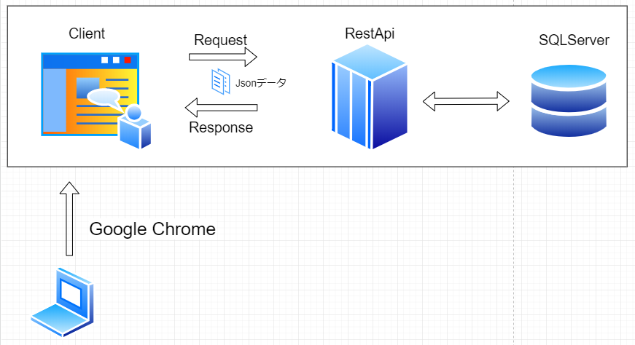
アプリケーション構成図

Slide 5
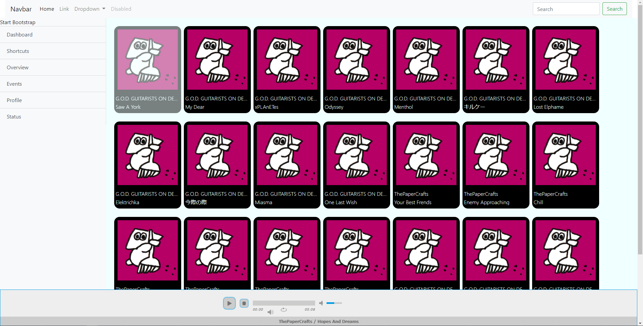
作成アプリ概要
音楽再生アプリを作ります
※こんなの↓
クリックすると再生されます

Slide 6
大まかな流れ
こんな手順でやってきます
クライアントサイドの作成
モックデータを使用してコンテンツ一覧を表示する
ローカル内の*.mp3データを再生する
サーバーサイドの作成
コンテンツ一覧を返す
音楽データを返す
クライアントとサーバーサイドの疎通
サーバーから送信されたコンテンツ一覧を表示する
サーバーから送信された音楽データを再生する

Slide 7
CF 新人スキルアップ クライアントサイド作成 – モック編
2019/10/28
Ver1.0

Slide 8
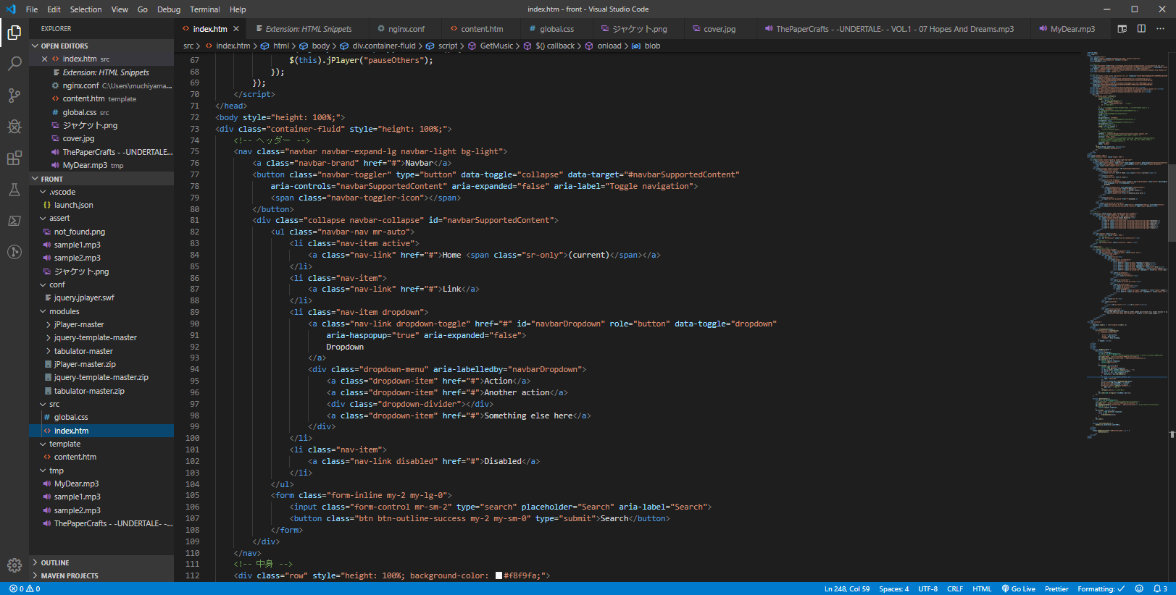
使用するツール
VisualStudioCode
テキストエディターです。すごいメモ超。拡張機能が便利

Slide 9
作成するもの
HTML
画面に表示されるもの(ボタンとか)を書いていきます。
CSS
HTMLで書いたものに対して、レイアウトをしていきます
JavaScript
関数を実行できます。ボタンを生成出来たりCSSを適応出来たり、大体のことが出来ます
だいたいこんな感じです
では作っていきましょ

Slide 10
ストーーーっプ
っとその前に！
そもそもHTML / CSS / JSって何が出来るんねん

Slide 11
HTML
HTML

Slide 12
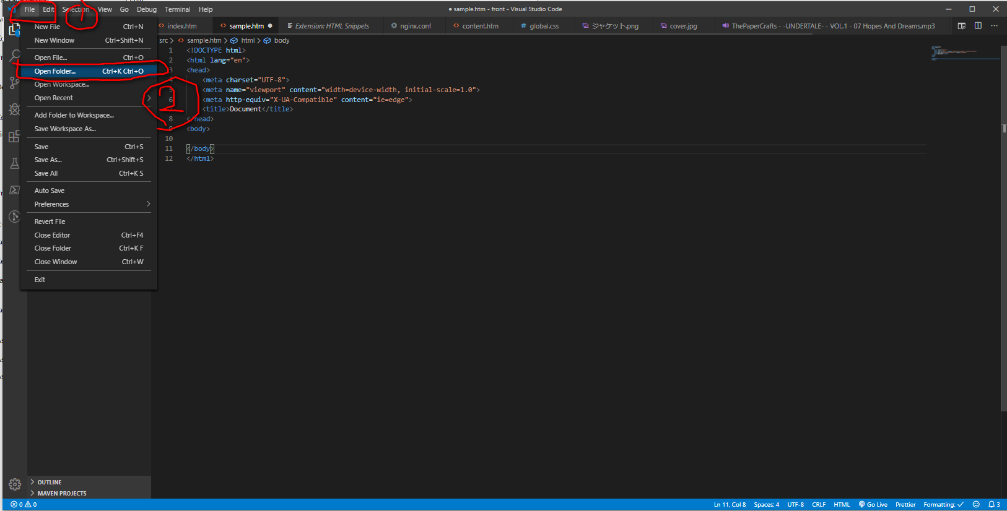
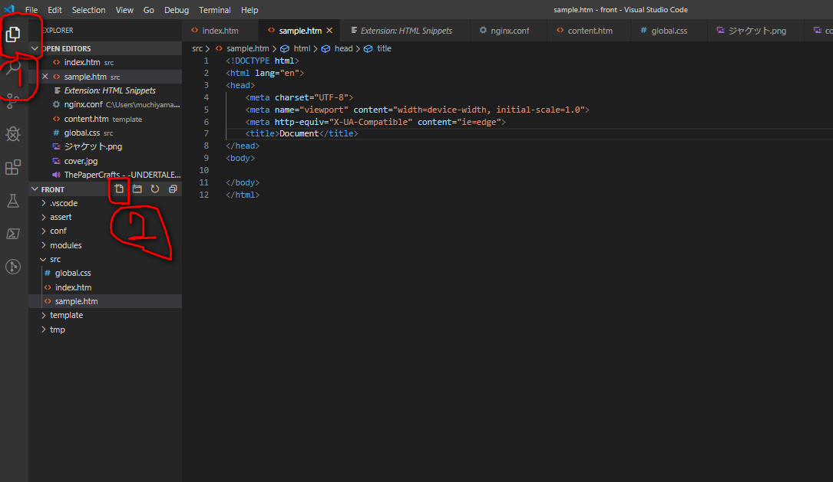
HTMLで出来る事
画面上にボタンとかいろいろ置けます
任意の場所に研修用のフォルダを作りましょう
VSCodeを開きましょう
右図にしたがって、①で作成したフォルダを開きます
新規に”index.html”を作成します
新規に”global.css”を作成します
新規に”global.js”を作成します

Slide 13
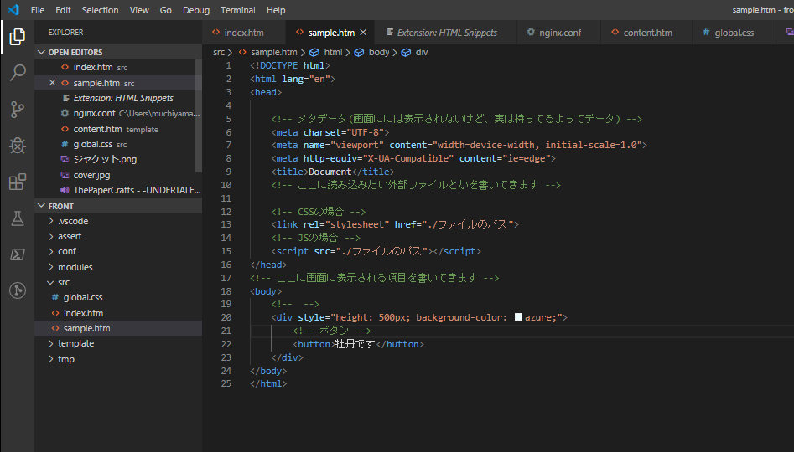
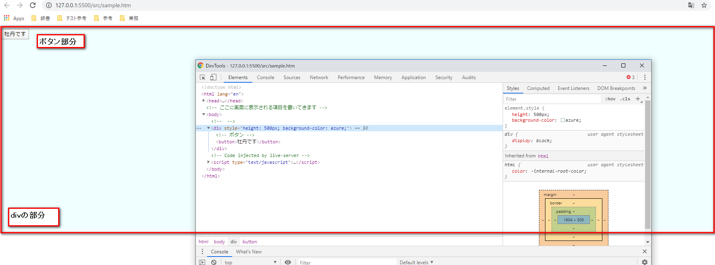
HTMLで出来る事
HTMLファイルの構成
Chromeで表示すると、、、

Slide 14
CSS
CSS

Slide 15
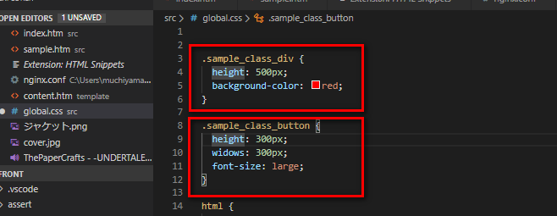
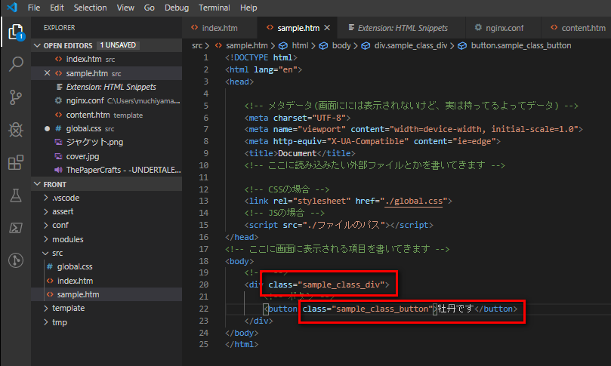
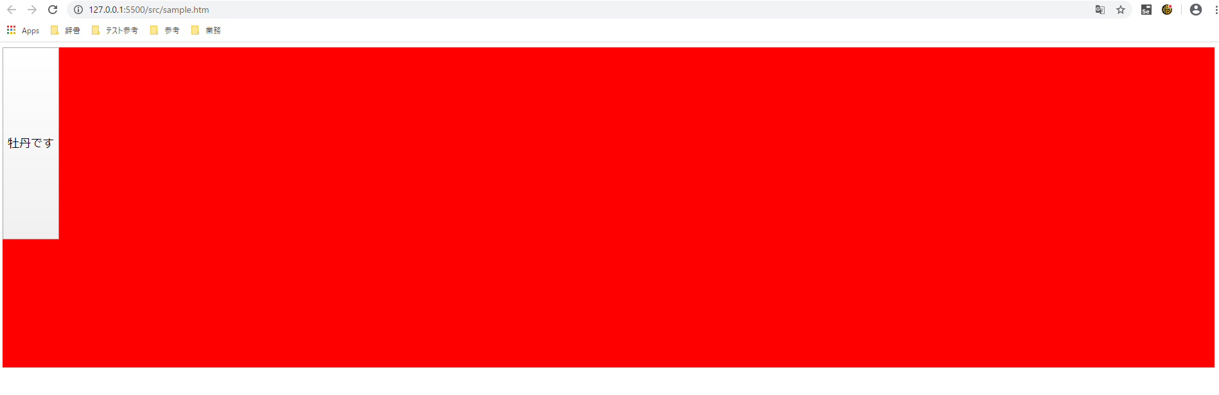
CSSで出来る事
CSS使うとこんな感じ
global.css
Div -> 高さ: 500px 背景: 赤色
Button -> 高さ – 横幅: 300px フォントサイズ: デカめ
sample.html

Slide 16
JS
JS

Slide 17
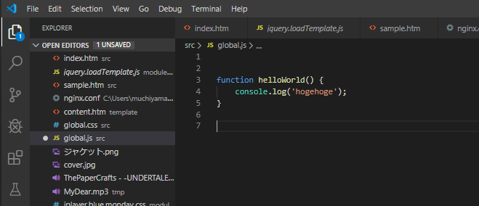
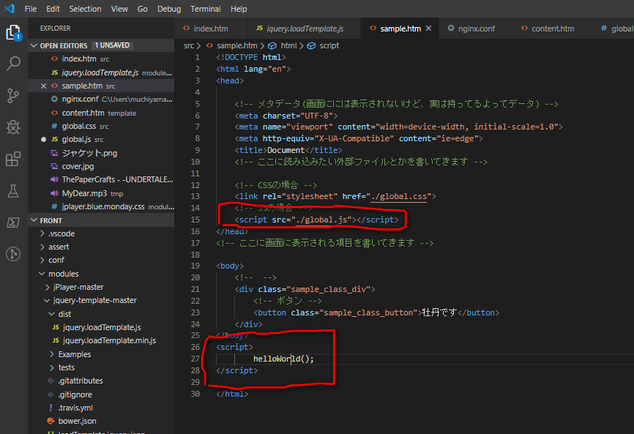
JSで出来る事①
JSファイルの構成
global.js
Jsファイルに定義した関数をHTMLファイル内で使ってきます
HTMLファイル内の<script>タグ内は、読まれた時点で実行される 実行されたくないものは function() 関数名 と定義しましょう
sample.html
※ソース読み込み

Slide 18
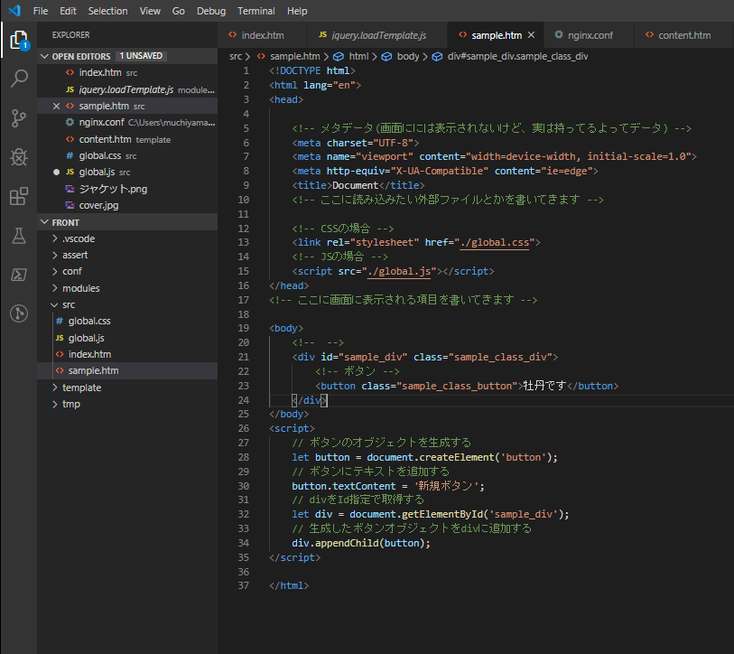
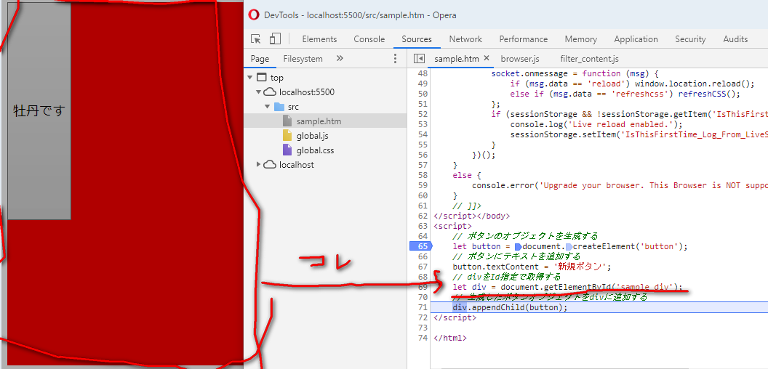
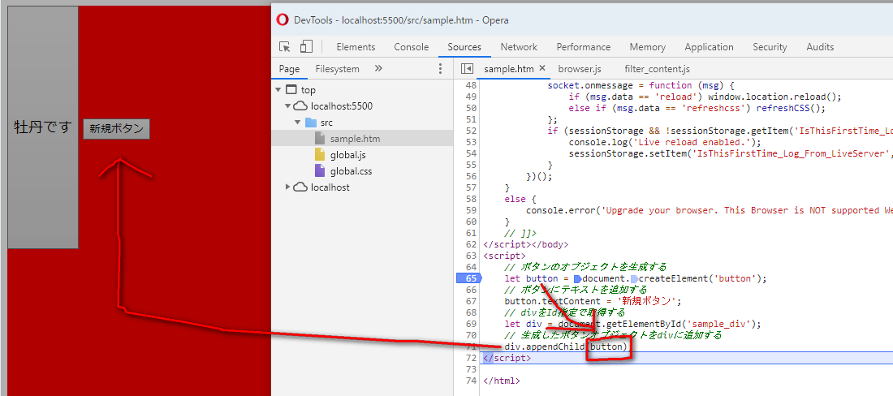
JSで出来る事②
画面にボタンを追加する
sample.html
※ソース読み込み

Slide 19
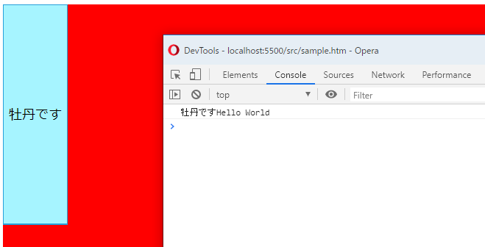
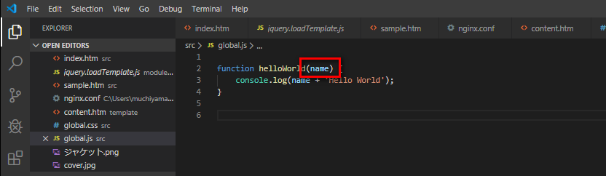
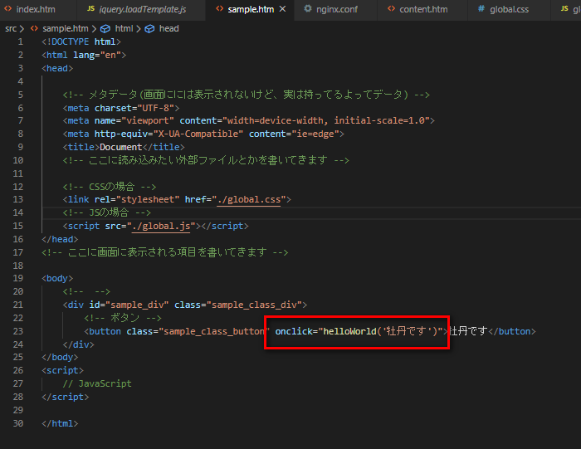
JSで出来る事③
JSファイルの構成
①
global.js
sample.htmlで渡した’牡丹です’を global.jsで受け取って表示
②
sample.html
④
クリックイベントを追加
クリックすると、、、
③

Slide 20
JQuery
JQuery

Slide 21
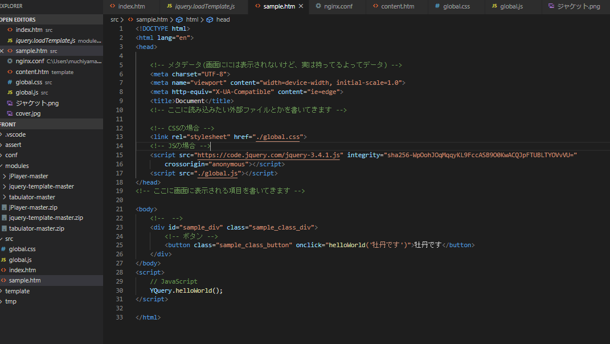
Jquery①
HTMLファイルにJqueryを読み込ませましょう
sample.html
↓これを追加↓
<script src="https://code.jquery.com/jquery-3.4.1.js" integrity="sha256-WpOohJOqMqqyKL9FccASB9O0KwACQJpFTUBLTYOVvVU="
crossorigin="anonymous"></script>

Slide 22
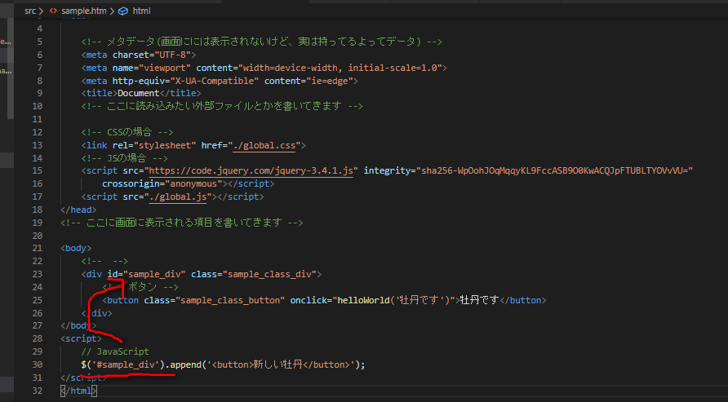
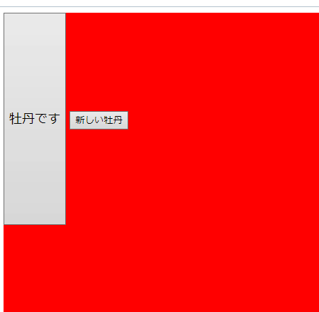
Jquery②
JSファイルの構成
sample.html
ボタンが追加される
$(‘要素名’).Method()
要素名はid指定の際は”#要素名”

Slide 23
Jquery③
そもそもJqueryってなんやねん
なんで$()で使えるんねん
https://code.jquery.com/jquery-3.4.1.js

Slide 24
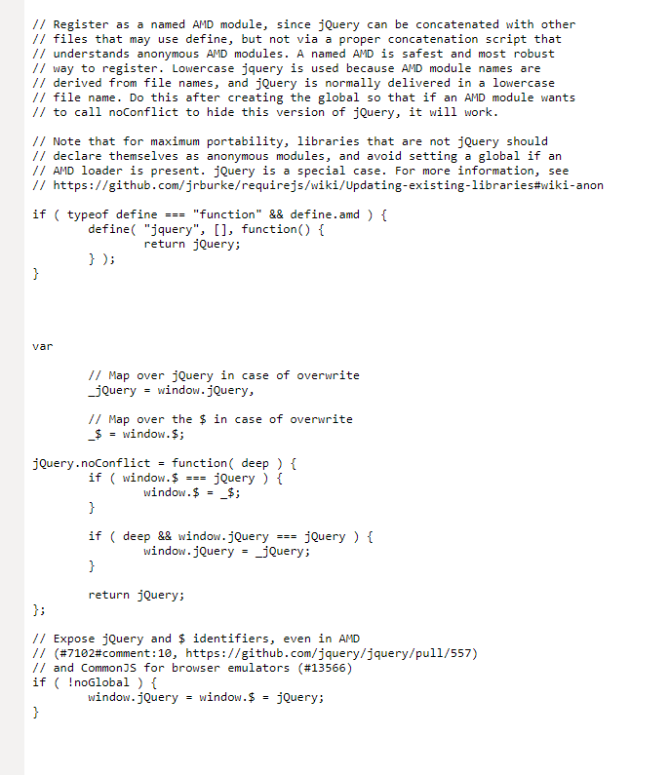
Jquery③
正体はJSファイル
なんか$とかJqueryとかをwindowに生やしてますね そう、windowに追加してあるから$で使えるんですね でもwindowってなんやねん ちゅーことは、、、？

Slide 25
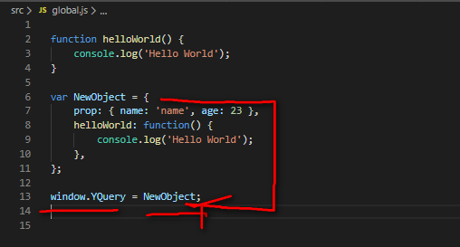
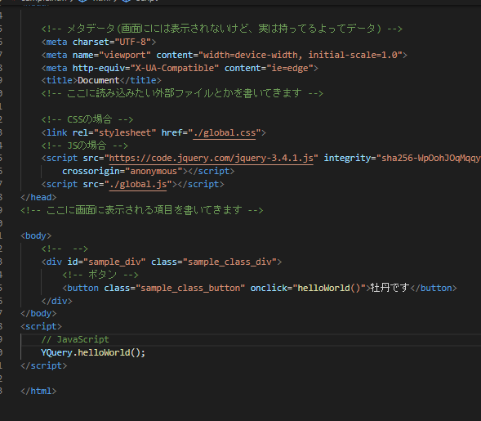
Jquery④
Y(okoi)Queryを作ってみよう
global.js
sample.html
windowに横井が生えます YQueryはHelloWorldしか使えないようですね。 心が優しい人は拡張してあげると良いんじゃないでしょうか。知らんけど。
Windowに生えているのでsample.htmlからも使用できる

Slide 26
クライアントサイド作成 – モック
では今度こそ作っていきましょ

Slide 27
クライアントサイド作成 – モック
クライアントのひな形をここからDLしてください

Slide 28
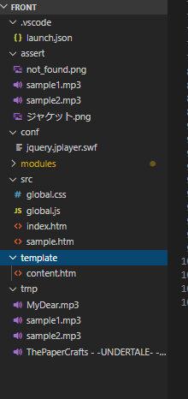
クライアントサイド作成 – モック
ディレクトリ構成
Assert
モックで使用する画像、音楽ファイルを入れるとこ
Conf
サウンドプレイヤーの設定ファイル置き場
Src
ソースコード
Template
後述

Slide 29

クライアントサイド作成 – モック – コンテンツ表示
まずはこいつを作ってみましょう
↓こんな感じです。↓
※CSSは下記のクラスを使ってください
<div class="content">
<div class="image_box">
<img src=“ここはファイルパス" class="image_content">
</div>
<div class="tip_box_content">アーティスト名</div>
<div class="tip_box_content" data-content="album">アルバム名 / 曲名</div>
</div>

Slide 30
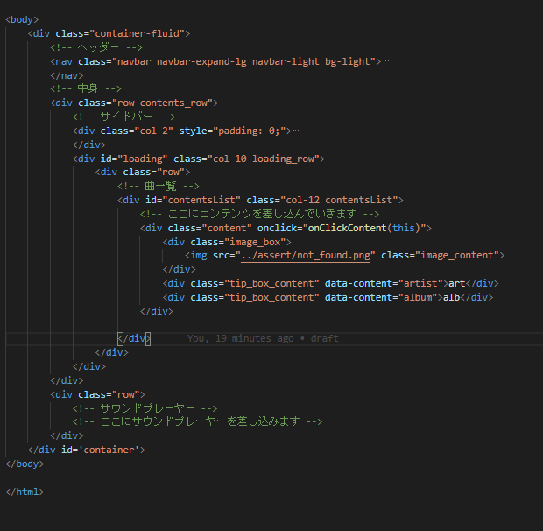
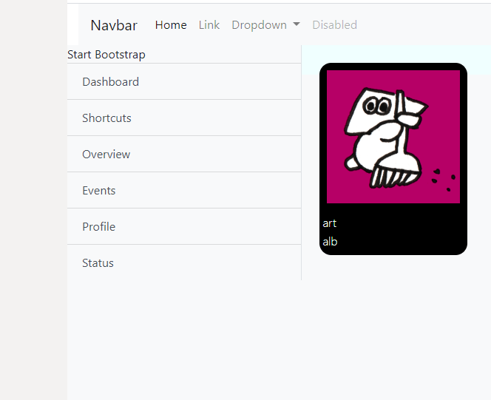
クライアントサイド作成 – モック – コンテンツ表示
ていやっ

Slide 31
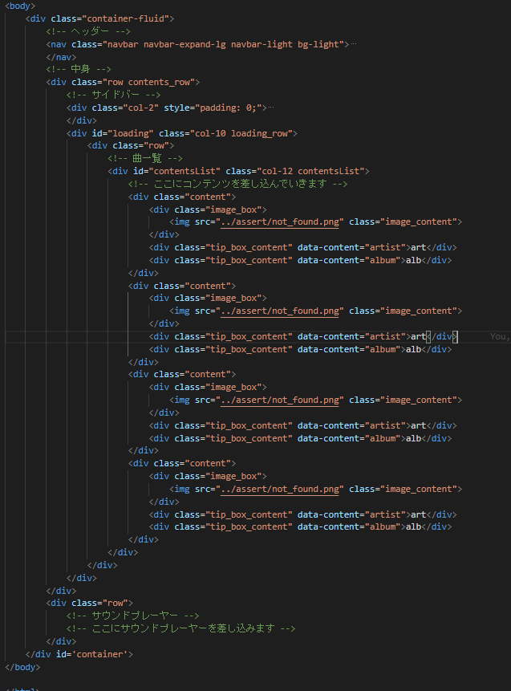
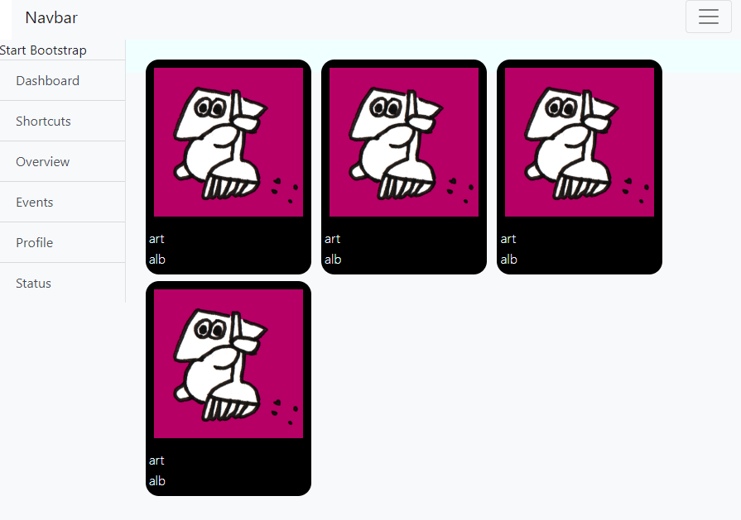
クライアントサイド作成 – モック – コンテンツ表示
Ctrl + V連打！！！

Slide 32
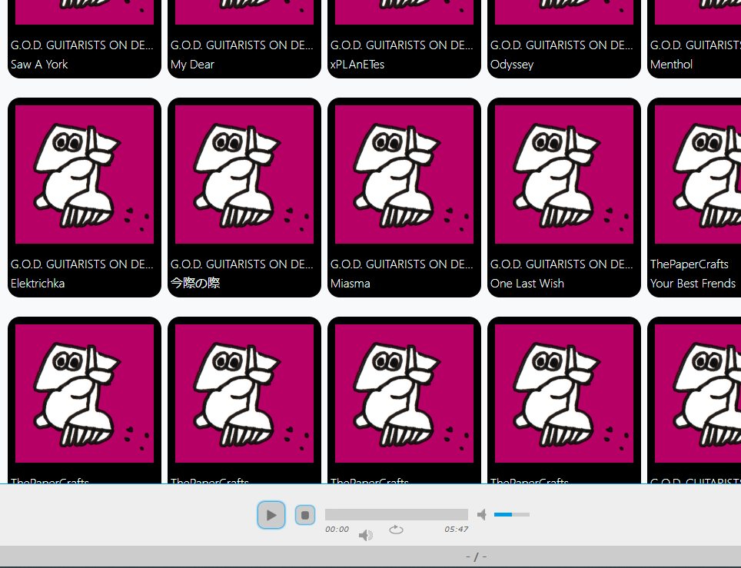
クライアントサイド作成 – モック – コンテンツ表示
サウンドプレーヤー表示
ここではj-playerというJqueryを使用したライブラリを使っていきます
↓使い方(Versionが違うので誤差アリ)はだいたいこんな感じ
http://webism.jp/js-jquery/jplayer/

Slide 33
クライアントサイド作成 – モック – コンテンツ表示
ソースコード – HTML部分
※研修用のレイアウトにしてあるのでこっち使ってね
<div class="col-12 audio_wrapper">
<div id="audio_player" class="jp-jplayer"></div>
<div id="jp_container_1" class="jp-audio" style="width: auto;">
<div class="jp-type-single">
<div class="row">
<div class="col-4"></div>
<div class="col-4">
<div class="jp-gui jp-interface">
<ul class="jp-controls">
<li><a href="#" class="jp-play" tabindex="1">play</a></li>
<li><a href="#" class="jp-pause" tabindex="1">pause</a></li>
<li><a href="#" class="jp-stop" tabindex="1">stop</a></li>
<li><a href="#" class="jp-mute" tabindex="1" title="mute">mute</a></li>
<li><a href="#" class="jp-unmute" tabindex="1" title="unmute">unmute</a></li>
<li><a href="#" class="jp-volume-max" tabindex="1" title="max volume">max volume</a></li>
</ul>
<div class="jp-progress">
<div class="jp-seek-bar">
<div class="jp-play-bar"></div>
</div>
</div>
<div class="jp-volume-bar">
<div class="jp-volume-bar-value"></div>
</div>
<div class="jp-time-holder">
<div class="jp-current-time"></div>
<div class="jp-duration"></div>
<ul class="jp-toggles">
<li><a href="#" class="jp-repeat" tabindex="1" title="repeat">repeat</a></li>
<li><a href="#" class="jp-repeat-off" tabindex="1" title="repeat off">repeat off</a></li>
</ul>
</div>
</div>
</div>
<div class="col-4"></div>
</div>
<div class="jp-title">
<ul>
<li><a id="a_artist">-</a> / <a id="a_title">-</a></li>
</ul>
</div>
<div class="jp-no-solution">
<span>Update Required</span>
To play the media you will need to either update your browser to a recent version or update your <a
href="http://get.adobe.com/flashplayer/" target="_blank">Flash plugin</a>.
</div>
</div>
</div>
</div>

Slide 34
クライアントサイド作成 – モック – コンテンツ表示
ソースコード - Script
<script>
$("#audio_player").jPlayer({
/* イベントハンドラ */
ready: function () {
/* 再生するメディアの定義 */
$(this).jPlayer("setMedia", {
mp3: "../tmp/sample1.mp3", /* mp3 */
}) /* 自動再生 */
},
/* プレロード（デフォルトは'metadata'、プレロードする場合は'auto'） */
preload: "metadata",
/* 音量（デフォルトは0.8、指定可能な値の範囲は0～1） */
volume: 0.5,
/* ミュートの有無（デフォルトはfalse）*/
muted: false,
/* 背景色*/
backgroundColor: "#ff6699",
/* エラーアラート表示の有無（デフォルトはfalse） */
errorAlerts: false,
/* 警告アラート表示の有無（デフォルトはfalse） */
warningAlerts: false,
/* 最後まで再生された時 */
ended: function (event) {
/* また再生する */
//$(this).jPlayer("play");
},
/* Jplayer.swfのパス */
swfPath: "../modules/jPlayer-master/dist/jplayer/jquery.jplayer.swf",
/* ソリューションの優先度（デフォルトは\"html, flash\") */
solution: 'html, flash',
/* フォーマット（デフォルトはmp3、カンマ区切りで複数指定可、優先度は左が高）*/
/* 指定可能なフォーマットは、mp3, m4a, m4v, oga, ogv, wav, webma, webmv */
/* 音声ならmp3 or m4a、動画ならm4v */
supplied: "mp3",
wmode: "window"
})
.bind($.jPlayer.event.play, function () {
$(this).jPlayer("pauseOthers");
});
</script>
Ready
ここであれこれ設定をしてあげます
Mp3
再生対象のファイルパス
swfPath
アニメーションが格納されているファイルへのパス
Supplied
対応させるファイルの拡張子

Slide 35
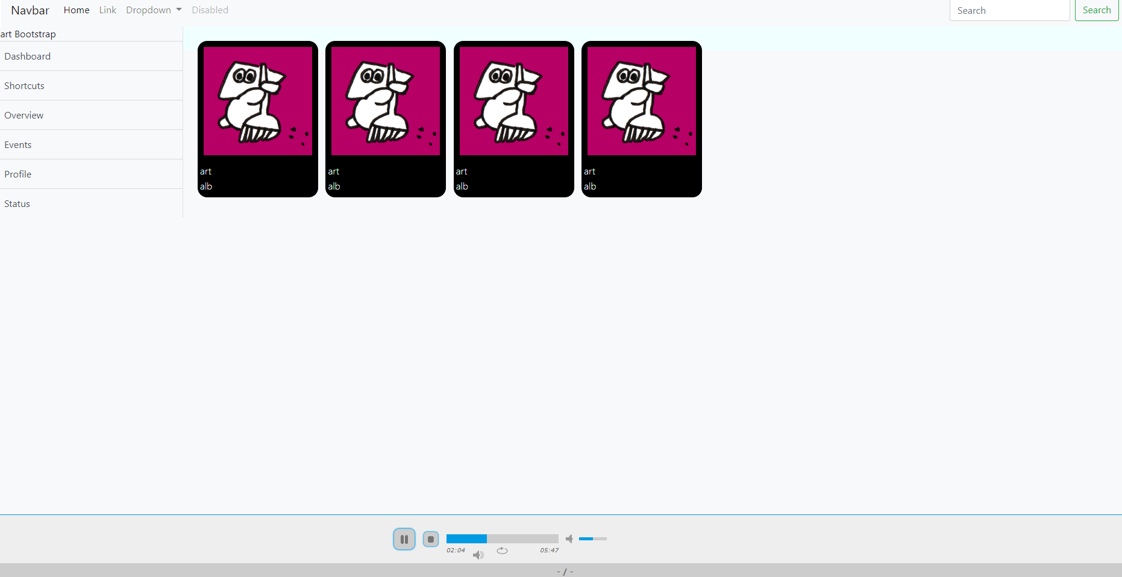
クライアントサイド作成 – モック – コンテンツ表示
再生できましたね

Slide 36
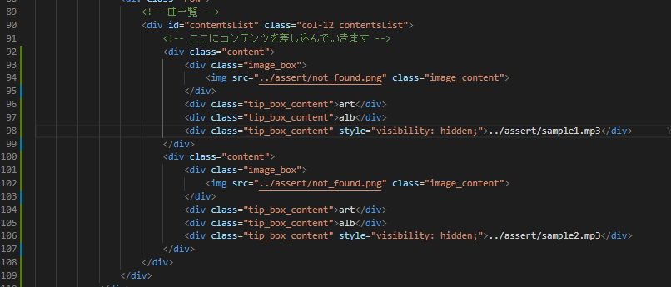
クライアントサイド作成 – モック – コンテンツ再生
クリックされたコンテンツで曲変更
これを追加しましょう
※ファイルパスを画面上から見えないようにして値として持たせます

Slide 37
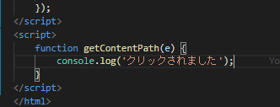
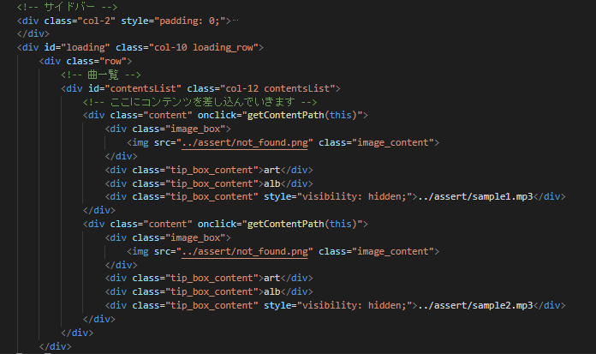
クライアントサイド作成 – モック – コンテンツ再生
クリックイベントを実装しましょう
まずは関数を定義します
ただコンソールに文字列を表示するだけ
引数の e に入ってくるのはクリックされた本人のインスタンス
コンテンツのクリックイベントに追加しましょう
getContentPath(this) -> thisはクリックされた自分自身

Slide 38
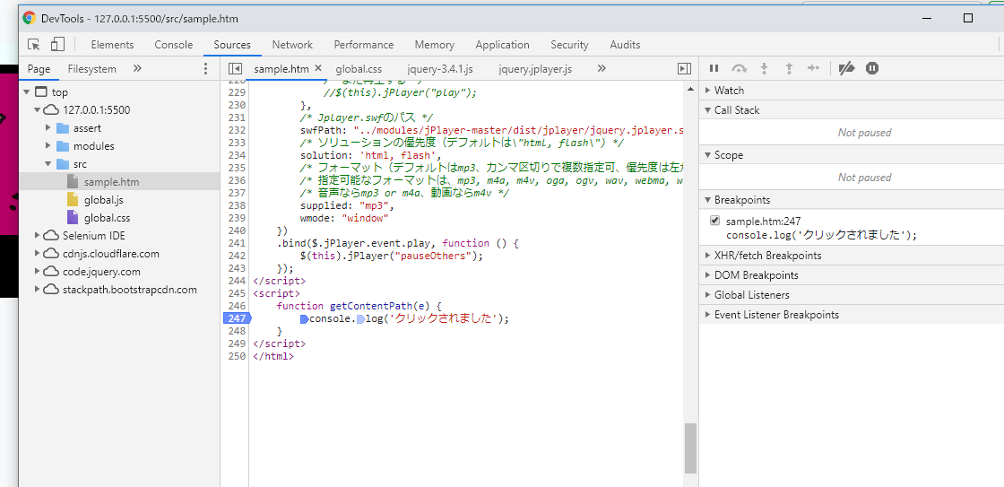
クライアントサイド作成 – モック – コンテンツ再生
動きをデバッグで見てみましょう
①ここをクリック
ブレークポイントが設定できたら、エラー君をクリックしてみましょう
②/src/index.htmlをクリック
②行番号をクリック

Slide 39
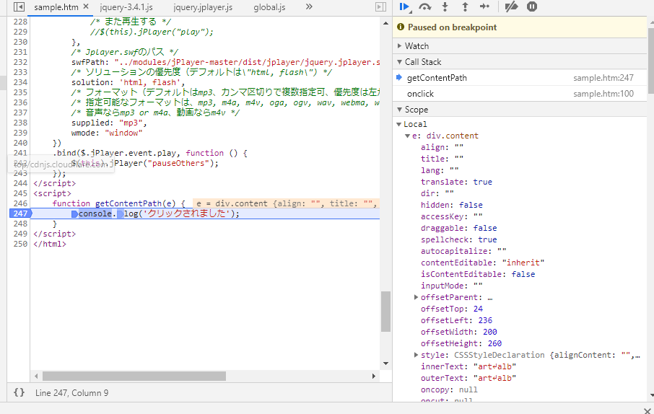
クライアントサイド作成 – モック – コンテンツ再生
ブレークポイントで処理が止まります
現在のスコープ内のオブジェクトの中身を見れます
e という引数で受け取ったクリックされた本人の中身が見れますね

Slide 40
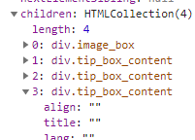
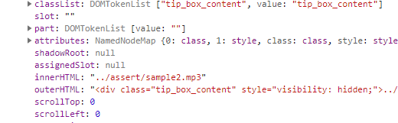
クライアントサイド作成 – モック – コンテンツ再生
e(クリックされた人) の中身を見てみると、、、
Childrenというプロパティがありますね 開いてみましょ
中には先ほど追加したファイルパスの中身が入ってそう
中身を見てみるとファイルパスおるやん、と
ってことは構造的には e.children[3].innerHTMLでアクセスできるぽい

Slide 41
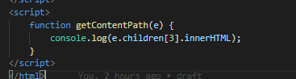
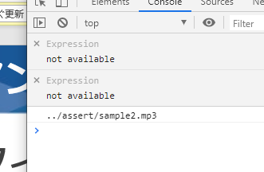
クライアントサイド作成 – モック – コンテンツ再生
クリックイベントをちょこっと変えてみましょ
ファイルパスにアクセスしてみましょう
クリック！ 取れましたねファイルパス

Slide 42
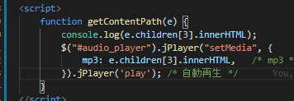
クライアントサイド作成 – モック – コンテンツ再生
クリックイベントをさらに変えてみましょ②
Jqueryでサウンドプレーヤーにアクセス
再生ファイルへのパスを差し替えてあげましょう
メソッドチェーンでplayを呼べるので パスの差し替えが終わったら、playで再生してあげましょう

Slide 43
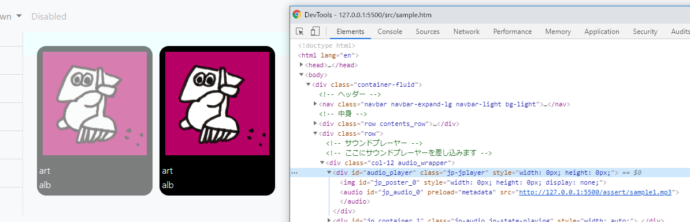
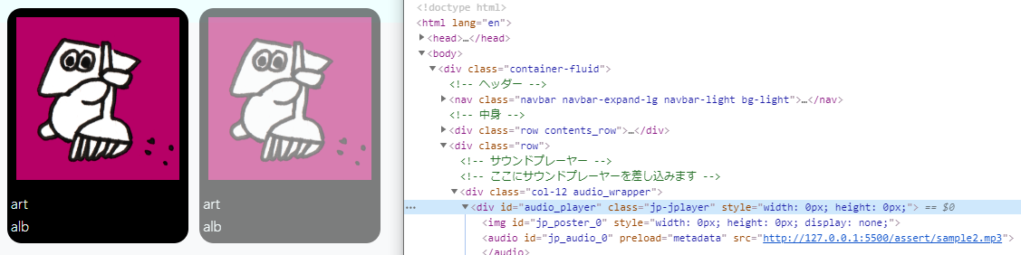
クライアントサイド作成 – モック – コンテンツ再生
実際に曲が変わるかチェック！
ちゃんと変わってますね

Slide 44
クライアントサイド作成 – モック – コンテンツ表示
次はコンテンツ表示

Slide 45
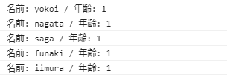
クライアントサイド作成 – モック – コンテンツ再生
JSONデータからコンテンツを表示してみましょう
でもそもそもJSONデータってなんやねん
// ↓コレ let members = [
{name: 'yokoi', age: 1},
{name: 'nagata', age: 1},
{name: 'saga', age: 1},
{name: 'funaki', age: 1 },
{ name: 'iimura', age: 1},
]; // ↑コレ
for(m in members) {
console.log('名前: '.concat(members[m].name).concat(' / ').concat('年齢: ').concat(members[m].age));
}
members.forEach(f =>
{
console.log('名前: '.concat(f.name).concat(' / ').concat('年齢: ').concat(f.age));
});
オブジェクトの中身をキーと値のペアで表現したものです

Slide 46
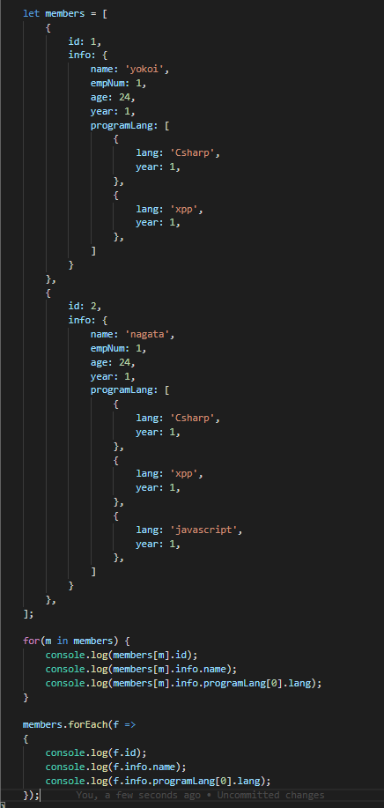
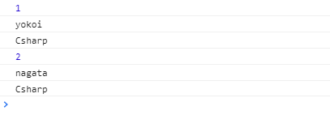
クライアントサイド作成 – モック – コンテンツ再生
JavaScriptのオブジェクトとしてこんな構造もアリ
番号: 1 名前: 横井 年次: 1年目 言語: C#とx++それぞれ1年ずつ -> 人によってレコード数が違う 見たいなデータを扱いたい時便利ですね

Slide 47
クライアントサイド作成 – モック – コンテンツ再生
いざコンテンツ表示
ここではコンテンツを別ファイルに定義します そいつをテンプレートとして使いまわせる良い感じのライブラリがあるので使ってみましょう Jsonデータを元にデータ件数分作りたいですね 使うライブラリはこいつ

Slide 48
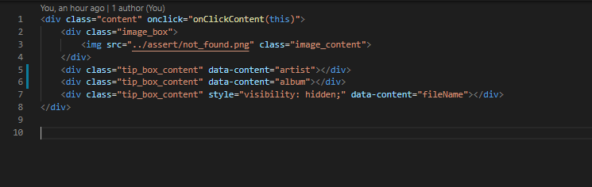
クライアントサイド作成 – モック – コンテンツ再生
テンプレート用のhtmlファイルを作ります
※src/template配下に作ってください
中身はこんな感じで

Slide 49
クライアントサイド作成 – モック – コンテンツ再生
Data-contentってなんやねん
こいつはテンプレートにデータを流し込むときに使う data-content=‘artist’ ← ここにはアーティスト名差し込んであげるみたいな と言われてもぱっとしないので実際に作ってみましょう

Slide 50
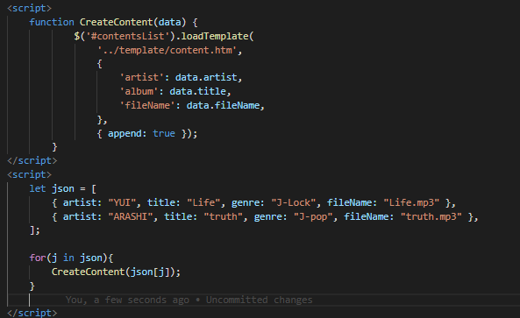
クライアントサイド作成 – モック – コンテンツ再生
JavaScriptはこんな感じで
$(‘差し込みたい要素の名前’)loadTemplate( ‘テンプレートファイルのパス’ // 第一引数 { // 第二引数 ‘data-contentで指定した名前’: 差し込むデータ }, { append: true } // 第三引数 ); //差し込むときに追記するかどうかの設定 という感じでデータを入れてあげると、、、

Slide 51
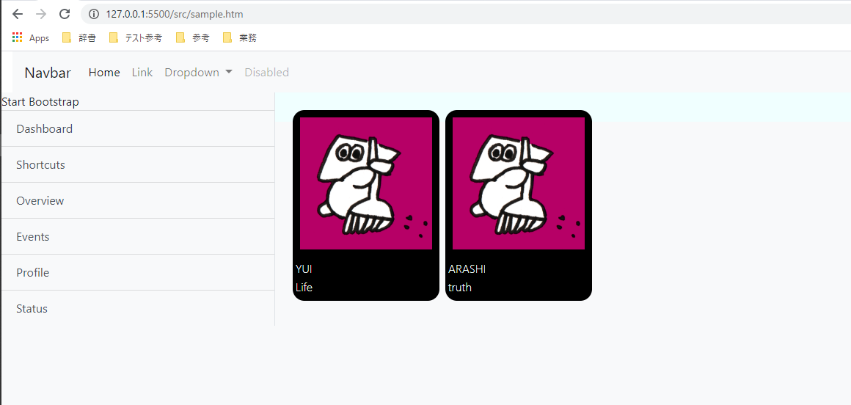
クライアントサイド作成 – モック – コンテンツ再生
オラッッッ！！

Slide 52
クライアントサイド作成 – モック – コンテンツ再生
これにてクライアント – モック編はおしまいです 次はサーバーサイドを書いてきましょ

Slide 53
CF 新人スキルアップ サーバーサイド作成編
2019/10/28
Ver1.0

Slide 54
サーバーサイド作成編
これからサーバーサイドを作成していきます
作るものはこれ
※URIとは
※ステートレスとは

Slide 55
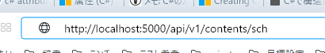

サーバーサイド作成編
RestApiってなんぞや
URIを叩くと
なんか返ってくる

Slide 56

サーバーサイド作成編
見やすくしてみると
なんか見たことありますね

Slide 57
サーバーサイド作成編
では実際に作っていきましょう

Slide 58
サーバーサイド作成編
では実際に作っていきましょう
ここからプロジェクトのひな形を落としてきてください

Slide 59

サーバーサイド作成編
落としてきたプロジェクトを確認
ここに新規プロジェクトを追加してきます
Common
共通クラスのクラスライブラリ
DataAccess
DBとやりとりするクラスライブラリ
SoundBatch
音楽ファイルのメタデータを登録バッチ
SoundServiceApi
今回実際に作るAPIのサンプル

Slide 60
サーバーサイド作成編
開発前の準備編
これからやること
DBの準備
サーバー上にある音楽ファイルのメタデータをDBに登録
実際にAPI書いてきます

Slide 61
サーバーサイド作成編
まずはデータベース
SSMSを開きましょう
create_db.txt の内容をコピペしましょう
クエリウィンドウにポイ
F5プッシュ
これでDBが作成されました

Slide 62

サーバーサイド作成編
APIのプロジェクトを追加①
ソリューションファイルを右クリック
Add
NewProject

Slide 63

サーバーサイド作成編
APIのプロジェクトを追加②
上記の検索ボックスに”ASP”と入力
ASP.NET CORE Applicationを選択(紛らわしいことにF#も出てきちゃいます、、、)

Slide 64

サーバーサイド作成編
APIのプロジェクトを追加②
プロジェクト名を入力
Create
アプリケーションの種類を聞かれるので、APIを選択します
これでプロジェクトが作成されます

Slide 65


サーバーサイド作成編
Audioファイル置き場の作成と設定
※①
※②
フォルダの作成 ※①参照
プロジェクト配下にAssert -> Contents フォルダを作成します
パスのコピー
エクスプローラーを開きパスをコピーします
コンテンツフォルダをDBに登録する ※②参照
SSMSを開き、”Parameter”テーブルを右クリック
上位200行の編集を押下
“RootDir”レコードにコピーしたパスを追加する
ここにaudioファイルを追加していきます

Slide 66

サーバーサイド作成編
バッチにてコンテンツ情報の登録①
ソリューションエクスプローラーからプロジェクト”Common”を開きます
Const.csを開きます
以下の接続文字列を自身のSQLServerインスタンス名に変更します ※①参照
ソリューションをリビルドします
プロジェクトフォルダのbin/debug/SoundBatch.exeを実行します
※①

Slide 67

サーバーサイド作成編
バッチにてコンテンツ情報の登録②
登録されましたね

Slide 68

サーバーサイド作成編
APIの実行
先ほど作成したAPIを一旦実行してみましょう
プロジェクトを右クリックして、”Set as StartUp Project”を押下
F5プッシュ！

Slide 69

サーバーサイド作成編
実行結果
URI: localhost:44328/weatherforecast に対してこんなレスポンスが返ってくるはず
返ってくるまでの仕組みを見てみましょう

Slide 70



サーバーサイド作成編
コントローラーが呼ばれる仕組み①
weatherForecastController.cs
登場人物はこの2人
whatherForecastController.cs launch.json
launch.json
この2つを組み合わせたものがURIです

Slide 71
サーバーサイド作成編
コントローラーが呼ばれる仕組み②
URI: localhost:44328/weatherforecast
URI: http(s)://localhost:62044(44328)/weatherforecast
launch.json
whatherForecastController.cs
※コントローラークラスから{Name}Controller のControllerを抜いた名前がURIとなる

Slide 72


サーバーサイド作成編
コントローラーが呼ばれる仕組み③
Controllerフォルダを右クリック
Add -> Controllerを押下 ※①参照
API Controller with read/write action ※②参照
SampleControllerという名前で作成
※②
※①

Slide 73

サーバーサイド作成編
コントローラーが呼ばれる仕組み④
作成されたクラスのメソッドを見てみると
Get()
Post()
Put()
Delete()
これらってなんなんねん
Httpちゅーものと関係してます
※今回扱うのはGetとPostの2つです
※Getメソッド
※Postメソッド

Slide 74

サーバーサイド作成編
実際にURIを叩いてみよう
Get()にブレークポイントを置いてみよう
F5プッシュ！
Chromeから ” https://localhost:44328/api/sample” を叩いてみよう
Get(int id)にブレークポイントを置いてみよう
F5プッシュ！
Chromeから ” https://localhost:44328/api/sample/1” を叩いてみよう

Slide 75
サーバーサイド作成編
サーバーサイドでやりたいこと
コンテンツ情報の一覧を返す
DB上のコンテンツ一覧をすべて返します
Audioファイルを返す
要求されたサーバー上のmp3ファイルを返す
<- こっちからやってきましょう

Slide 76
サーバーサイド作成編
DBアクセスの準備をしましょう①
使用するライブラリ: EntityFramework
DBの定義からデータアクセスのクラスを自動生成することが出来ます コマンド1つで可能なのでやってみましょう

Slide 77


サーバーサイド作成編
DBアクセスの準備をしましょう①
ライブラリのインストールをしていきます
プロジェクトを右クリック
Manage NuGet Packagesをクリック
Browseタブから以下の3つをインストール
Microsoft.EntityFrameworkCore
Microsoft.EntityFrameworkCore.Design
Microsoft.EntityFrameworkCore.SqlServer
M
Microsoft.EntityFrameworkCore.SqlServer
プロジェクトをRebuildします

Slide 78

サーバーサイド作成編
DBアクセスの準備をしましょう②
プロジェクトのrootにフォルダを追加 フォルダ名: Models
VisualStudio上部から ツール -> CommandLine -> powershellを開く
以下を入力 cd ./作成したProject名
以下を入力 dotnet ef dbcontext scaffold “Server=自身のSQLServerインスタンス名;Database=SoundServiceApi;persist security info=True;user id=sa;password=sa認証のpass;MultipleActiveResultSets=True" Microsoft.EntityFrameworkCore.SqlServer -o Models
Enter!

Slide 79

サーバーサイド作成編
DBアクセスの準備をしましょう③
おそらくこんな感じになるはず
Models配下には新規クラスファイルが増えているはず
DB名Context.cs
こいつが実際にDBアクセスの役割を果たしてくれるクラス
それ以外.cs
Model DBの定義に合わせたフィールドを持つクラスですね

Slide 80
サーバーサイド作成編
DBアクセスの準備をしましょう③
Context.csでDBにアクセスするには
context.Model名でアクセスできます
Ex: context.MusicInfo
※イメージ MusicInfo { MusicInfo1, // レコード1 MusicInfo2, // レコード2 MusicInfo3, // レコード3 }

Slide 81
サーバーサイド作成編
では、コンテンツ一覧取得機能、 作ってみましょう

Slide 82
サーバーサイド作成編
コンテンツ一覧取得機能作成
Contextのクラスの使い方はこんな感じ
■レコード全件取得
var context = new SoundServiceApiContext(); context.Model名; // DB内の全件分のレコードが返ってくる
■レコード検索
var context = new SoundServiceApiContext(); context.Model名.Where( record(任意の名前) => { 任意のbool値を返す式 }) // recordは1件分のModel

Slide 83

サーバーサイド作成編
コンテンツ一覧取得機能作成
つまりこれでいけそうじゃない？？

Slide 84

サーバーサイド作成編
コンテンツ一覧取得機能作成
いけるやんけーーーーい

Slide 85
サーバーサイド作成編
コンテンツ一覧取得機能作成
このままだとテーブルの情報すべて返ってしまうので、 レスポンス用のModelに詰め替えてあげましょう
Project配下にViewModelというフォルダを作成します
ViewModel配下に以下の2クラスを作成します
AudioViewModel // mp3ファイルを返す際のModel
ContentViewModel // コンテンツ情報を返す際のModel

Slide 86


サーバーサイド作成編
コンテンツ一覧取得機能作成
中身はこんな感じ
AudioModel.cs //Audioファイル用
ContentViewModel.cs //Audioファイル用

Slide 87
サーバーサイド作成編
コンテンツ一覧取得機能作成
拡張メソッドを使ってみましょう でもでも拡張メソッドてなんやねん

Slide 88

サーバーサイド作成編
コンテンツ一覧取得機能作成
既存のクラスに対して、 クラス内に定義されていないメソッドを追加できます

Slide 89


サーバーサイド作成編
コンテンツ一覧取得機能作成
こんな感じで使える
※何もメソッドはない
※先ほど拡張クラスに定義を追加したので使用できる

Slide 90
サーバーサイド作成編
コンテンツ一覧取得機能作成
作ってみましょう
※①今回拡張するメソッド
Extensionというクラスを作成します
staticなクラスに変更します
※①のメソッドを追加します
追加が終わったら、先ほどのコンテンツ情報 一覧を返す処理に編集をしてあげましょう

Slide 91

サーバーサイド作成編
コンテンツ一覧取得機能作成
こんな感じ
ではでは叩いてみましょうURI

Slide 92

サーバーサイド作成編
コンテンツ一覧取得機能作成
取れましたね
[
{
"artist": "不明なアーティスト",
"title": "Waves",
"genre": "Instrumental",
"fileName": "01 - Waves.mp3"
},
{
"artist": "東京事変",
"title": "スーパースター",
"genre": "JPop",
"fileName": "東京事変-スーパースター.mp3"
}, ]
中身もスッキリ

Slide 93
サーバーサイド作成編
Audioファイル取得機能作成
次はAudioファイル取得いきましょう

Slide 94
サーバーサイド作成編
Audioファイル取得機能作成
処理の概要
Mp3ファイルをbyte[]として取得する
コントローラーにてViewModelに詰め替えて返す

Slide 95
サーバーサイド作成編
Audioファイル取得機能作成
まずはmp3ファイルをbyte[]取得
今回使うライブラリ ・System.IO.File 使用メソッド(static) ・ReadAllBytes(string path)

Slide 96

サーバーサイド作成編
Audioファイル取得機能作成
実際に取得してみましょう
System.IO.File.ReadAllBytes(string path) // path -> mp3ファイルのパス
ファイルパスの作り方 // context.Parameter.FirstOrDefault().RootDirで取得 // Getメソッドの引数で受け取りましょう Parameterテーブルに設定したコンテンツのフォルダパス + ファイル名

Slide 97

サーバーサイド作成編
Audioファイル取得機能作成
実際に取得してみましょう
ブレークポイントを設置して止めてみると、 byte[]として取得している事が分かります

Slide 98
サーバーサイド作成編
Audioファイル取得機能作成
ViewModelに詰めて返してあげる
先ほどのExtensionクラスにメソッドを追加してあげましょう

Slide 99
サーバーサイド作成編
Audioファイル取得機能作成
ViewModelに詰めて返してあげる
先ほどのExtensionクラスにメソッドを追加してあげましょう
引数はMusicInfo(アーティストなどの情報を持っている為) 第二引数としてbyte[]を指定 MusicInfoモデルとaudioファイルを がっちゃんこしてあげましょう

Slide 100
サーバーサイド作成編
Audioファイル取得機能作成
ViewModelに詰めて返してあげる
クライアントから指定されたファイル名と一致するレコードをDBから取得
IEnumerable<T>.Where()を使ってみましょう

Slide 101
サーバーサイド作成編
Audioファイル取得機能作成
ラムダ式を使います
構文: メソッド名( (仮引数) => { // 何らかの処理 });
※仮引数は任意の変数名でOK 仮引数に入るのは列挙されたうちの1つが入ります ※イメージ 配列オブジェクト.メソッド名(仮引数 => { 仮引数.メソッドとか }) 配列オブジェクト: { インスタンスA, B, B } 仮引数: インスタンスA -> B -> Cと順番に代入されていく
Whereの場合は //何らかの処理 でtrueとなるレコードが返ってくるので こんな感じになります↓
仮引数 指定されたファイル名 context.MusicInfo.Where(w => w.FileName.Equals(fileName));

Slide 102
サーバーサイド作成編
Audioファイル取得機能作成
このままではIenumerable<T>で返ってくるので 一件分のみ取得しましょう
仮引数 指定されたファイル名 最初の1件を返す context.MusicInfo.Where(w => w.FileName.Equals(fileName)).FirstOrDefault();
これでクライアントから指定されたファイル情報を返せるのでは

Slide 103

サーバーサイド作成編
Audioファイル取得機能作成
いざ取得
取得できましたね

Slide 104

サーバーサイド作成編
Audioファイル取得機能作成
先ほど定義した拡張メソッドを使用して ViewModelとして返してあげましょう

Slide 105

サーバーサイド作成編
Audioファイル取得機能作成
ViewModelの形式でレスポンスが返ってきました
ただこの文字列なんやねん？？？

Slide 106
サーバーサイド作成編
Audioファイル取得機能作成
Base64エンコード
バイナリデータ(画像とか音楽とか)を受け渡しする際に よく使われます 2進数であるデータを文字列としてやりとり出来るように 変換してくれるんですね ※ASP.NET COREではbyte[]をレスポンスで返すとデフォルトで Base64エンコードされるみたいです

Slide 107
サーバーサイド作成編
Audioファイル取得機能作成
これでサーバーサイドはおーしまい
次はクライアントサイドから取得してみましょう

Slide 108
DAG グループ内スキルアップ Power BI Report Server 、SQLクエリ
2019/10/28
Ver1.0

Slide 109
研修内容の説明

Slide 110
DAG グループ内スキルアップ概要
目的・ゴール
参加者全員が2020年3月末までに、DAGで必要とされる基礎スキルを習得すること（習得する＝独力で実装・テストができる状態になること）
参加者全員が基礎スキルに関するドキュメントテンプレートを共有し、利用できる状態となること
応用スキルについてはグループごとに調査、発表し、だれがどのような知見を深めているかを参加者全員が把握できること
基礎スキル定義
Azure VM
SQL Server・Azure SQL Database（インストール・クエリ・インデックスチューニング）
Data Factory
Power BI・Power BI Report Server・SQL Server Reporting Services
応用スキル例（参加者の興味関心に応じて選択）
統計解析・分析系：Azure Machine Learning、統計解析、R、Python
データ連携系：Azure Functions, SQL Server Integration Services
ビッグデータ系：Cosmos DB、Azure Databricks
ビジネス系：業種、業界ごとのビジネス分析、KPI設定
保守・運用：Azure Monitor

Slide 111
11月、12月：基礎スキル研修
目標
仮想マシン上のSQL ServerとSQLDatabaseの違い、また設定について理解する。
Power BI・Power BI Report Server・SQL Server Reporting Servicesにてレポート構築し、各機能ごとの違いを理解する。
各回ごとのカリキュラム
1回目：Azure VMとSQL Server、SQLDatabaseについての説明と構築
2回目： Power BI、PowerBI Serviceについて説明とレポート作成、Data Factoryの作成・設定
3回目： Power BI Report Serverの説明と構築・レポート作成
4回目： SQL Server Reporting Services（SSRS）の説明と構築・レポート作成
カリキュラムごとの進め方
各カリキュラムごとに皆さんに課題をお渡ししますので、次回のカリキュラムまでに作成をしてください。
1回目を勉強会として講師による説明を行い、2回目をフォローアップ会として進捗の把握や質疑応答をします。
各カリキュラムごとの作業は連動していますので、必ず次回カリキュラムまでに完了するようにしてください。
勉強会での説明や資料については録画したうえで展開します。案件上の都合などやむを得ない理由にて欠席した場合は展開資料を参考に作成をしてみてください。

Slide 112

























勉強会スコープ
Data4 … 統合(Integration)、蓄積(Storage)、分析(Analysys)、可視化(Visualization)
4つのアプローチでお客様の環境で眠っているデータをより有効活用することが出来る基盤を提供します。
各種データソースから分析に利用するデータを統合収集する工程。
収集したデータをその特性に合わせて適切な分析用ストアに蓄積する工程。
処理されたデータをビジネス上の利用目的に合わせて適切に分析する工程。
データ統合収集
データ蓄積
分析アルゴリズムを用いてデータを加工してその結果を可視化ツールへ渡す工程。
データ可視化
データ処理分析
業務データ
情報収集・変換・集約
業務データ蓄積・格納
分析
インターフェース
日々の業務で蓄積された構造データや非構造データ
業務システムのデータの取込みや定期的に出力されるファイルの取込みの実装
収集・変換・集約を行ったデータを分析用のデータストアへ蓄積
分析用のデータストアに蓄積されたデータをアルゴリズムを用いてデータ加工
加工されたデータをユーザが可視化できるインターフェイスを作成
例）
csvファイル
基幹システムのデータ
例）
WebApp
ETLサービス(ADFなど)
データ移行ミドルウェア
移行プログラム開発
例）
BLOBストレージ
AzureSQLDataBase
AzureSQLDWH
例）
Analysis Services
Machine learning
例）
BIツール全般
マーケティングオートメーション

Slide 113
この勉強会だけでなく…
この勉強会でDAGで必要とされる基礎スキルを習得出来るように
最大限サポートしますが…
この勉強会に参加したからそれでOKという事でなく、
勉強会が無くとも、新しい情報を取り入れ実践する姿勢は持って下さい。
・MSのdocsにあるドキュメントや新しい書籍を読む
・セミナーに積極的に参加し、新しい情報を収集する
・実際にサービスを作る。
(自由にAzure環境を構築出来るメリットを活かす)

Slide 114
Power BI Report Server

Slide 115

Power BI Report Server
Power BI Report Server とは
オンプレミスのサーバにインストールし、Webブラウザを通してSSRSやPower BIレポートの参照・管理が行えるソフトウェア
SQL Serverの付属ソフトの一つでレポート作成・管理ツール「SQL Server Reporting Services」を前身としており、その機能に加えてPower BIが使えるようになっている。

Slide 116
Power BI Report Server
SSRS、PowerBI Serviceとの比較
Power BIサービスとはクラウドにデータをアップロードせず、レポート共有できる点が違う。
SSRSとはPowerBIレポートが表示可能。またライセンスなどの細かな点は異なるが機能的にはSSRSのほぼすべての機能を内包している。
 | PowerBI Report Server | SQL Server Reporting Services | Power BI Service
配置場所 | オンプレミス | オンプレミス | クラウド
PowerBI ダッシュボード | ✔
PowerBIレポート | ✔ | ✔
ページ分割されたレポート |  | ✔ | ✔
データベースエンジン（SQL Server） | 不要 | 必要 | 必要

Slide 117

レポートの種類
ページ分割されたレポート
SSRSで使用されているレポート形式作成用ツール「Report Builder」を使用して作成を行う。
設定されている関数に強く依存され、テキストや表などの作成に長けている

Slide 118

レポートの種類
PowerBIレポート
PowerBIで使用されているレポート形式。作成用ツール「Power BI Desktop」を使用して作成を行う。
ソートなどを使用してデータ変更が可能で、グラフなどのグラフィカルな表現に強い

Slide 119
SQLクエリについて

Slide 120
まず初めに…
ごめんなさい。
前回のカリキュラムを見直しましたがかなり飛ばしている（わかっている人向け）に書かれている状態でした。
もう少し段階的なカリキュラムに見直しました！
見直し後のカリキュラム
2回目（今週）：DBとは、SQL Server の仕組み
3回目：データの取り扱い方
4回目：連携時のデータ取り扱い方

Slide 121
トランザクションデータ・マスターデータ
トランザクションデータ
業務処理、システム運用をする中で発生した記録データのこと
マスターデータ
業務処理、システム運用するうえで基礎的なデータのこと
マスターデータ | トランザクションデータ
（トランザクションデータに比べて）データ量は少なく、更新頻度が低いものがおおい | （マスターデータに比べて）データ量が多く、更新頻度が多い
（トランザクションデータとした場合）変更をすると互いの行に影響を及ぼすデータを格納 | 行の変更をしても互いに影響を及ぼさないデータ
データ例)商品情報、顧客データ、ユーザ一覧、JBSの社員情報 | データ例）販売情報、入店記録、システムログ、NECOmsの勤怠打刻

Slide 122

トランザクションデータ・マスターデータ
例）買い物
レシート番号：1000
ネクタイ 1つ 2000円
スーツ ２着 50000円
靴下 ３着 3000円
セット値引き １つ -1000円
割引金額 1000円
合計 54000円
お会計日： 2019/04/06
ユーザ：ゴンザレス

Slide 123
トランザクションデータ・マスターデータ
レシート番号 | ユーザ | 購入商品 | 単価 | 数量 | 合計金額
1000 | ゴンザレス | ネクタイ | 2000 | 1 | 2000
1000 | ゴンザレス | スーツ | 25000 | 2 | 50000
1000 | ゴンザレス | 靴下 | 1000 | 3 | 3000
1000 | お店 | セット割引 | -1000 | 1 | -1000
ユーザや商品名をかえることが難しい…
追加項目が発生したとき、トランザクション全体をかえなきゃいけない…
１つのテーブルで大量のレコード・データを持たせなきゃいけない…
→データの取り扱いが難しい

Slide 124

トランザクションデータ・マスターデータ
データごとに切り分けしてトランザクションとマスターデータに分ける
→データの正規化
レシート番号 | ユーザID | 購入商品ID | 金額 | 数量 | 合計金額 | 作成日付 | 更新日付
1000 | U-2000 | 103000 | 2000 | 1 | 2000 | 2019/04/06 | 2019/04/06
1000 | U-2000 | 202000 | 25000 | 2 | 50000 | 2019/04/06 | 2019/04/06
1000 | U-2000 | 304000 | 1000 | 3 | 3000 | 2019/04/06 | 2019/04/06
1000 | U-9999 | 991000 | -1000 | 1 | -1000 | 2019/04/06 | 2019/04/06
ユーザID | ユーザ | 年齢 | 性別 | 来店回数 | 作成日付 | 更新日付
U-2000 | ゴンザレス | 37 | 男性 | 120 | 2019/04/06 | 2019/04/06
U-9999 | お店 | 0 | 不明 | 0 | 2019/04/06 | 2019/04/06
購入商品ID | 商品名 | 商品グループID | 金額 | 作成日付 | 更新日付
103000 | ネクタイ | 10 | 2000 | 2019/04/06 | 2019/04/06
202000 | スーツ | 20 | 25000 | 2019/04/06 | 2019/04/06
304000 | 靴下 | 30 | 1000 | 2019/04/06 | 2019/04/06
991000 | セット割引 | 99 | -1000 | 2019/04/06 | 2019/04/06

Slide 125
エラー分岐、ロールバック処理
エラー分岐、ロールバック処理
エラーなどで処理した内容を戻す必要がある場合に実行する処理
SQLクエリの場合エラー時にロールバックしてくれるが、各処理単位でコミットをかけて反映させるため複数回コミットがかかる処理だと途中までしか戻らない
そのため処理には必ずエラー分岐とロールバック処理を入れる必要がある
※特定のクエリ分に関してはロールバック処理ができないものもあるので注意
また、ロールバック処理を入れており、処理を外部ツール側から実行している場合、ストアドプロシージャとしては「ロールバック処理が正常終了した」として外部ツール側にリターンコードが0（＝正常終了）を渡す。
→外部ツール側でエラーを検知できない
→ロールバック処理後にエラーコードを投げるようにする

Slide 126


エラー分岐、ロールバック処理
実際の証跡（ロールバック処理のみ実装した場合）
エラーになるストアドプロシージャを実行したとしてもAzure DataFactoryではエラーを検知できていない。
存在しないテーブル
→必ずエラーになる

Slide 127


エラー分岐、ロールバック処理
実際の証跡（エラーを投げる文を追加した場合）
エラーを投げるようになり、DataFactory側でもエラーとして処理が停止するようになった。
存在しないテーブル
→必ずエラーになる
エラーを投げる文を追加

Slide 128
（おまけ）標準ユーザの取り扱い
システムには標準で作成されているユーザがいる場合が多い。（例：Administrator、sa、rootなど）
こういったユーザー名は広く知られており（場合によってはパスワードも）、また高い権限を持つことが多いのでセキュリティリスクになり得る。
攻撃者側からすると接続ができ、かつパスワードさえ当ててしまえばログイン可能
できれば、標準ユーザは使えない状態（≠削除）にしましょう
手っ取り早く安全なのはログイン無効化。削除については裏側の処理で使用している場合もあるので基本やらないほうがいい。
パスワードを規定回数間違えるとログインできない設定にするのも有効な対策。ただし、ユーザが普通に間違えてロックされると業務影響が出るのでそこは検討の余地あり

Slide 129
実践

Slide 130
-今日～来週までの課題(自己学習期間)-
実際に作業してみよう
【要件】
・第一回目で構築したVMにPowerBI Report Serverの構築する。
・SQL Serverにデータを取り込む
・PowerBIレポートを作成して、PowerBI Report Serverにアップロードしてみよう
【ゴール】
・PowerBI Report Serverをし、PowerBIレポートを参照する
【前提】
第一回目の勉強会でVM、SQLDB、Data Factoryの処理作成ができていること
第一、二回目で使用したデータをダウンロードしている

Slide 131
-来週までの課題(自己学習期間)-
【PowerBI Report Serverの構築】
・PowerBI Report Serverのインストールメディアをダウンロードし、サーバにインストールする。
PowerBIReportServerファイル
・前回同様、MDM_ITEM・SOtoPO用テーブル（一時テーブル含めて）を作成します、CSVファイルを取り込みます。
※取り込む方法は自由、SSMSから取り込むのが一番楽。応用問題をやりたい人はSQLクエリを書いてストアドプロシージャとして保存しておこう。
・前回同様、削除用処理と一時テーブルから実テーブルへの連携処理をストアドプロシージャとして実装。また、一時テーブルから実テーブルへの連携処理についてはSQL Agentから実行できるようにする。
※先ほどのCSV取り込み処理を自動化した人は削除→取り込み→連携の１連の処理をSQL AgentのAgent Jobとして実装してみよう
・上記データを元に同じくPowerBIレポートを作成し、完成したレポートをPowerBI Report Server上にアップロードして参照できるようにしてください。

Slide 132
-来週までの課題(自己学習期間)-
構成イメージ（※テーブル名はイメージです。）
ファイル
SQL Server
Power BI
①、ストアドプロシージャで全テーブルのデータ削除
インポート形式でデータ取り込み
手動、もしくはSQLクエリで取り込み
SOtoPO.csv
SOtoPO
③、SQL Agentからストアドプロシージャを実行して更新
SOtoPO_Ext
手動、もしくはSQLクエリで取り込み
MDM_ITEM.csv
MDM_ITEM
③、SQL Agentからストアドプロシージャを実行して更新
MDM_ITEM_Ext

Slide 133
参考文献
SQL Server Reporting Services、 Power BI Report Server、 Power BI Serviceの比較
https://blogs.msdn.microsoft.com/sqlrsteamblog/2017/05/17/a-closer-look-at-power-bi-report-server/
SSRSとPowerBIの違い
https://www.knowledgehut.com/blog/business-intelligence-and-visualization/powerbi-vs-ssrs-comparison
トランザクションデータ・マスターデータについて
https://wa3.i-3-i.info/diff372data.html
データの正規化について
https://oss-db.jp/dojo/dojo_info_04
明示的なトランザクションができないSQL文
https://docs.microsoft.com/ja-jp/previous-versions/sql/sql-server-2008-r2/ms191544(v=sql.105)?redirectedfrom=MSDN

